Slide 1
TICKETSAFE
Uma solução eficiente para eventos
SISTEMAS DISTRIBUIDOS
ENTREGA 2
Fabio Ofugi
Paulo Victor
Rafael Melo
Rilbert Teixeira
Vinicius Soares

Slide 2
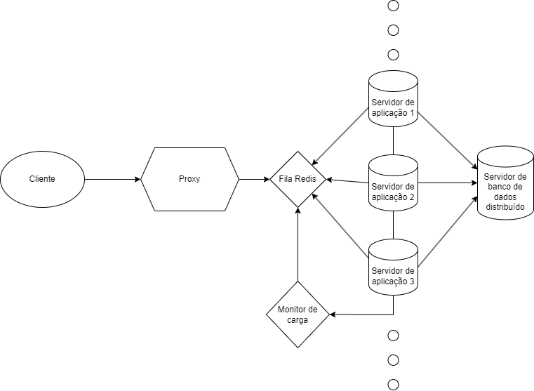
DIAGRAMA DA ARQUITETURA
SISTEMAS DISTRIBUIDOS
versão 1.0

Slide 3
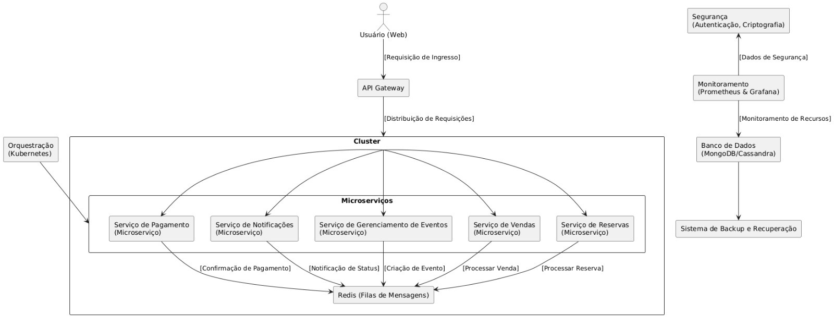
DIAGRAMA DA ARQUITETURA
SISTEMAS DISTRIBUIDOS
versão 2.0

Slide 4
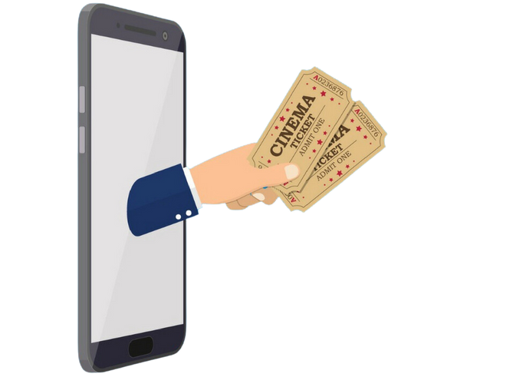
INFRAESTRUTURA - 30%
Ferramentas em integração no projeto:
Prometheus - Monitoramento e métricas do sistema.
Grafana - Visualização de métricas e dashboards de monitoramento.
Redis - Gerenciamento de filas, caching de dados e balanceamento.
Amazon S3 Glacier ou Ceph - Armazenamento e replicação de dados.
Round Robin ou Least Connections - Balanceamento de carga para o tráfego.
Criptografia AES - Segurança aos dados sensíveis dos usuários.
Implantação:
Opção de implantação na OCI (Oracle Cloud).
Opção de implantação com servidor proxy NGINX. (Instancia AWS ou local)
SISTEMAS DISTRIBUIDOS

Slide 5
BACK-END - 70%
Implementação dos seguintes microsserviços no projeto:
Auth
Eventos
Pagamento
Redis
Reserva
workerReserva
workerCancel
workerConfirm
workerSync
postgres (redundância)
SISTEMAS DISTRIBUIDOS

Slide 6
FRONT-END - 0%
Telas a serem prototipadas e implementadas:
Login/Cadastro
Cadastro de eventos
Tela inicial para apresentação dos eventos
Tela detalhada do evento
Tela de reserva/ pagamento
Tela de confirmação
SISTEMAS DISTRIBUIDOS

Slide 7
TESTES DE CARGA - 0%
Script Gatling para simulação de requisições mais próximas da realidade dos usuários.
Melhorar tempos de resposta e capacidade do serviço por completo.
SISTEMAS DISTRIBUIDOS

Slide 8
ANDAMENTO DO PROJETO | ANDAMENTO DO PROJETO | ANDAMENTO DO PROJETO | ANDAMENTO DO PROJETO | ANDAMENTO DO PROJETO | ANDAMENTO DO PROJETO
ATIVIDADE | OUTUBRO | OUTUBRO | NOVEMBRO | NOVEMBRO | NOVEMBRO
Planejamento e pesquisa | 11/10
Design da arquitetura |  | 25/10
Desenvolvimento backend/ infra |  |  | 08/11 - 50%
Protótipos de telas e frontend |  |  |  | 22/11
Testes e Apresentação |  |  |  |  | 29/11
CRONOGRAMA DE ATIVIDADES

Slide 9
OBRIGADO!
https://github.com/Sistemas-Distribuidos-UFG-2024-2/TicketSafe
SISTEMAS DISTRIBUIDOS
Fabio Ofugi
Paulo Victor
Rafael Melo
Rilbert Teixeira
Vinicius Soares

